Slide 1

PlanMER RES Metropoolregio Eindhoven
Steven Velthuijsen
mei 2021

Slide 2
Voorstellen
Steven Velthuijsen
Sinds 2010 bij
Bosch & van Rijn
Achtergrond:
Natuurkunde
Energy Science
Werkzaamheden bij Bosch & van Rijn:
Milieueffectrapportages
Beleidsadvies rijk, provincies, gemeenten
Ruimtelijke procedures
Tientallen geluid- en slagschaduwonderzoeken
Second opinions
Projectleiding
Procesbegeleiding

Slide 3
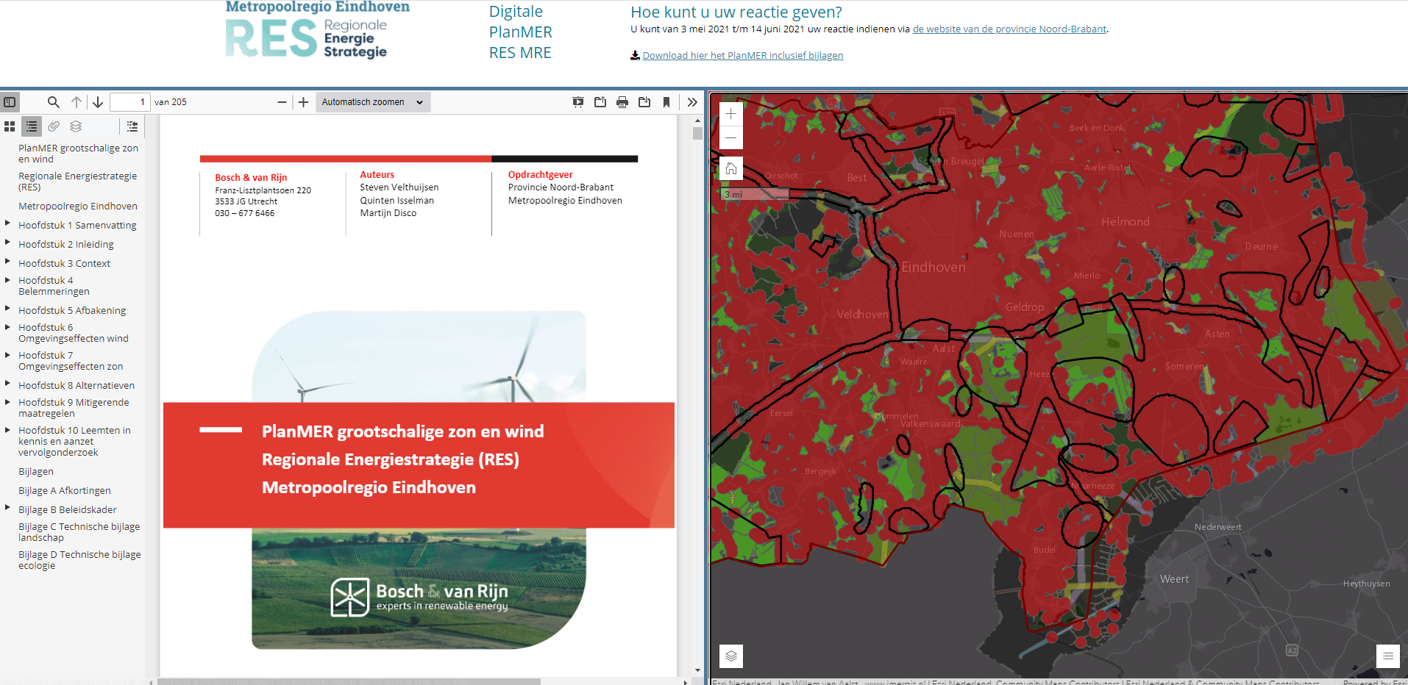
Deze presentatie
Doel van de presentatie:
Samenvatting van de milieueffecten van zon en wind in de MRE
‘Hoe moet het MER gelezen worden’
Inhoud van de presentatie
Inleiding
Wat is een milieueffectrapport?
Hoe zit het onderzoek in elkaar?
  Zoekgebieden & Windparklocaties
  Milieuthema’s & Bredere thema’s
  Alternatieven
Wat zijn de milieueffecten?
Hoe te lezen?
Deze presentatie gaat niet in op
het proces
de RES
individuele gebieden
individuele thema’s
Bekijk het digitale MER op energieregiomre.nl/planmer

Slide 4
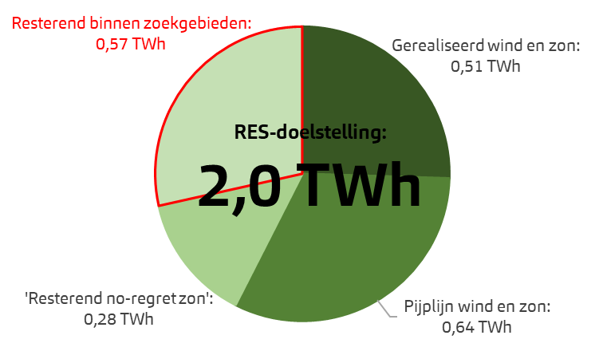
Inleiding – het voornemen
Opwek van duurzame elektriciteit met grootschalige zon en wind.
Binnen vooraf bepaalde zoekgebieden.
Doelbereik: 0,57 TWh (iets meer dan een kwart van RES-doelstelling).

Slide 5
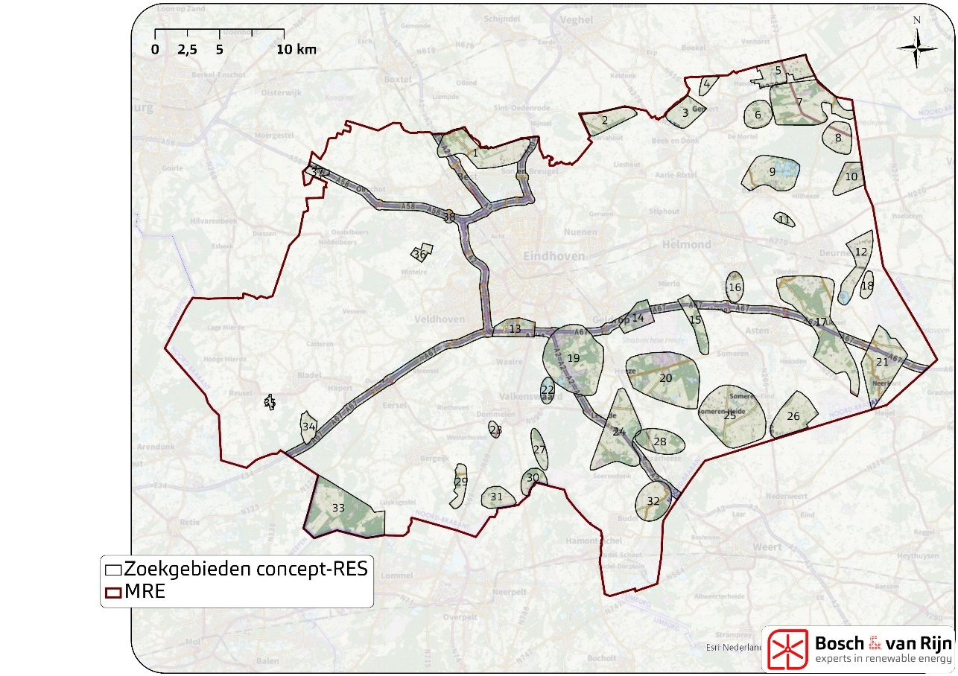
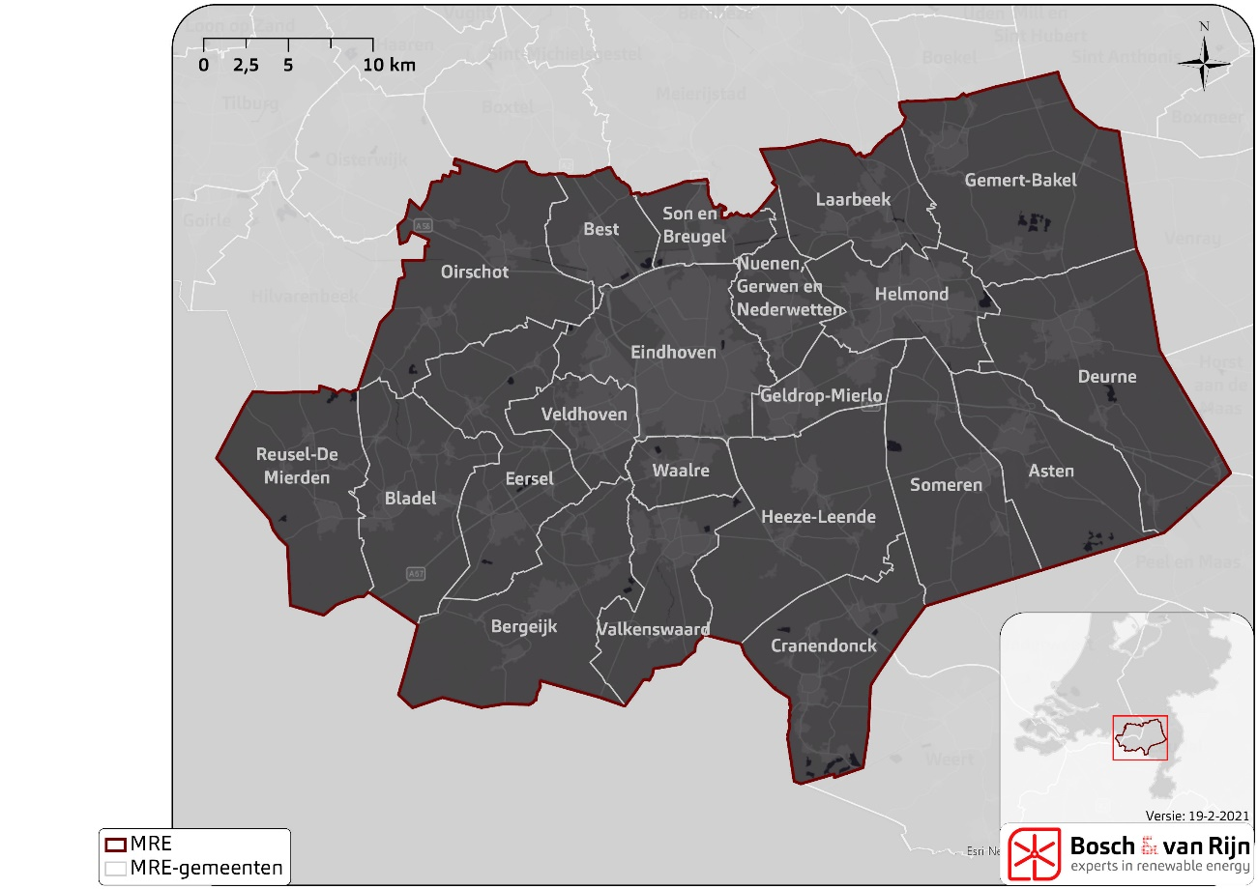
Inleiding – het gebied
MRE:
21 gemeenten
2 waterschappen
1 provincie

Slide 6
Wat is een milieueffectrapport (MER)
Milieueffectrapport beschrijft de milieugevolgen van een voornemen.
Voornemen: bijdrage aan RES doelstelling met grootschalige opwek
planMER: MER voor een plan (abstracter)
projectMER: MER voor een project (concreter)
Voor concrete projecten moet altijd nog vervolgonderzoek plaatsvinden. Bijvoorbeeld met een projectMER.
Doel van het PlanMER:
Onderzoeken of doelstelling grootschalige opwek haalbaar is
Zoekgebieden beoordelen op milieueffecten en koppelkansen
Sturing bieden aan besluitvorming

Slide 7
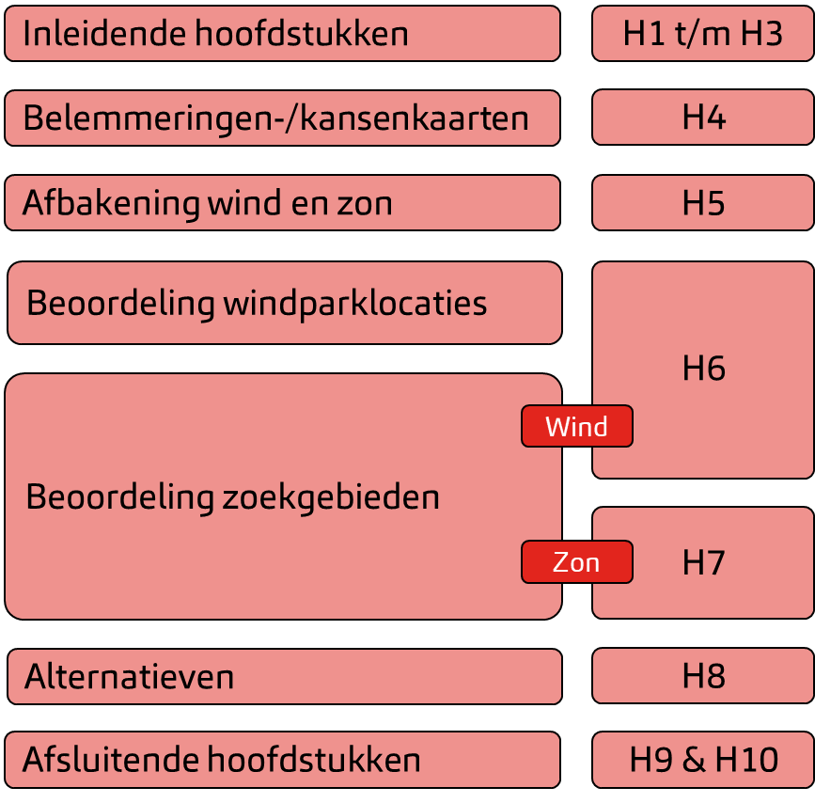
Hoe zit het onderzoek in elkaar?
In beeld brengen waar zon en wind mogelijk zijn
  Belemmeringenkaarten
  Kansenkaarten ( = gebieden zonder belemmeringen)
Beoordeling van de milieueffecten en bredere thema’s
  Voor wind eerst per windparklocatie, daarna per zoekgebied
  Voor zon per zoekgebied
Beoordeling van 3 alternatieven
  (3 verschillende manieren om het voornemen te realiseren)
Het MER maakt geen keuzes en doet geen uitspraken over welke gebieden het beste zijn.
  (maar kan wel helpen bij het onderbouwen van keuzes)

Slide 8
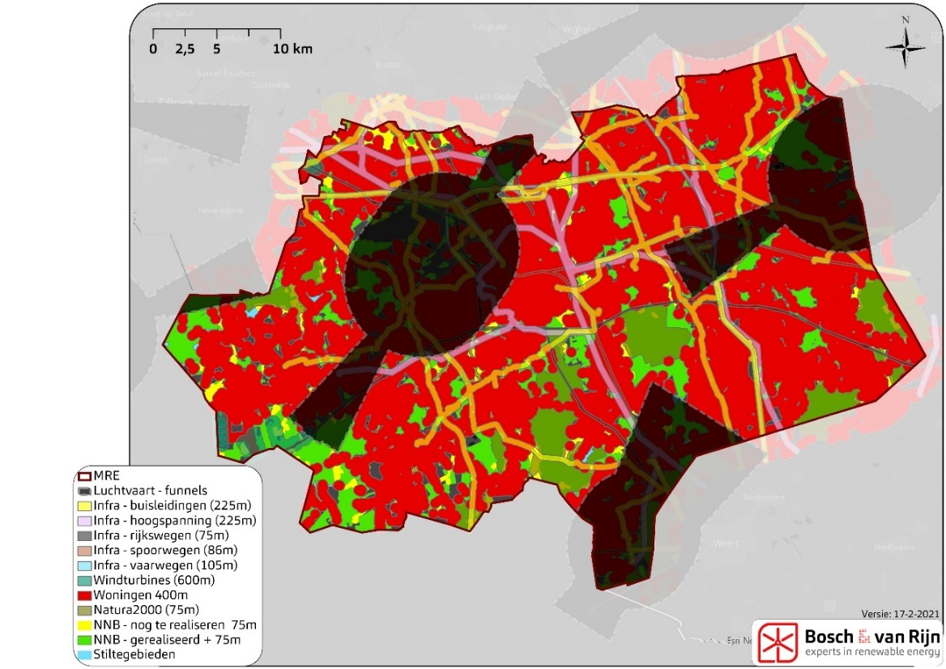
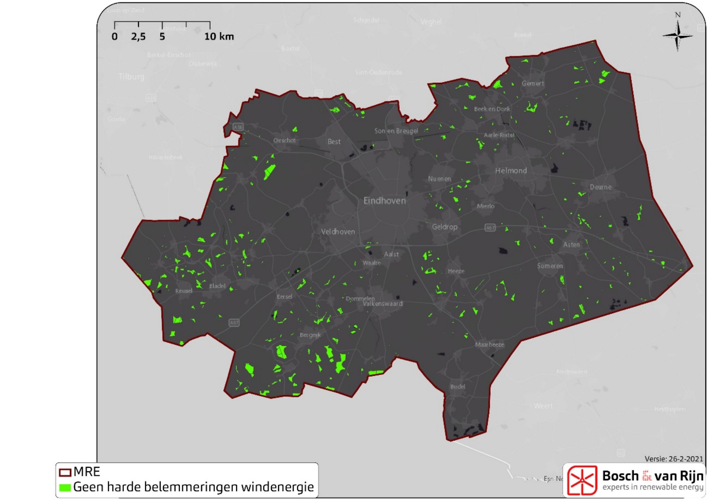
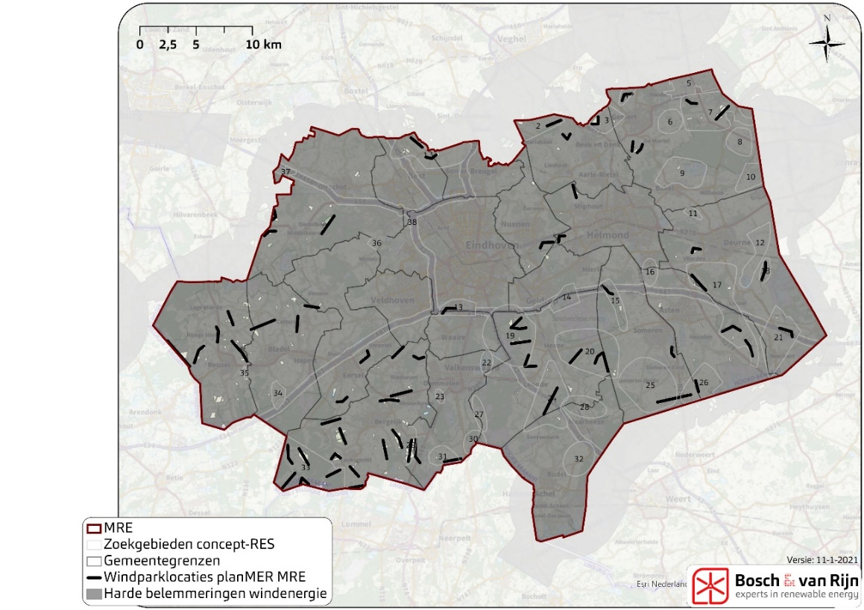
Zoekgebieden & Windparklocaties
Windenergie

Slide 9
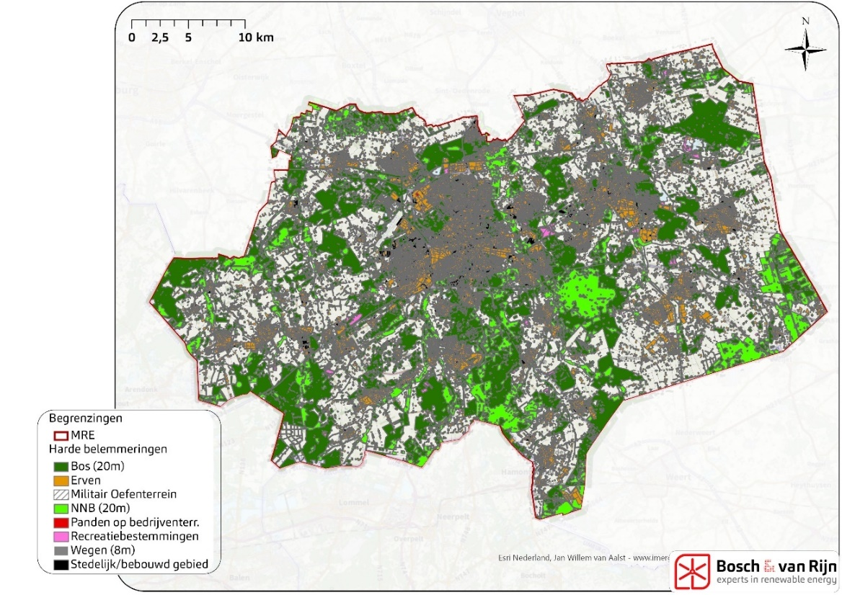
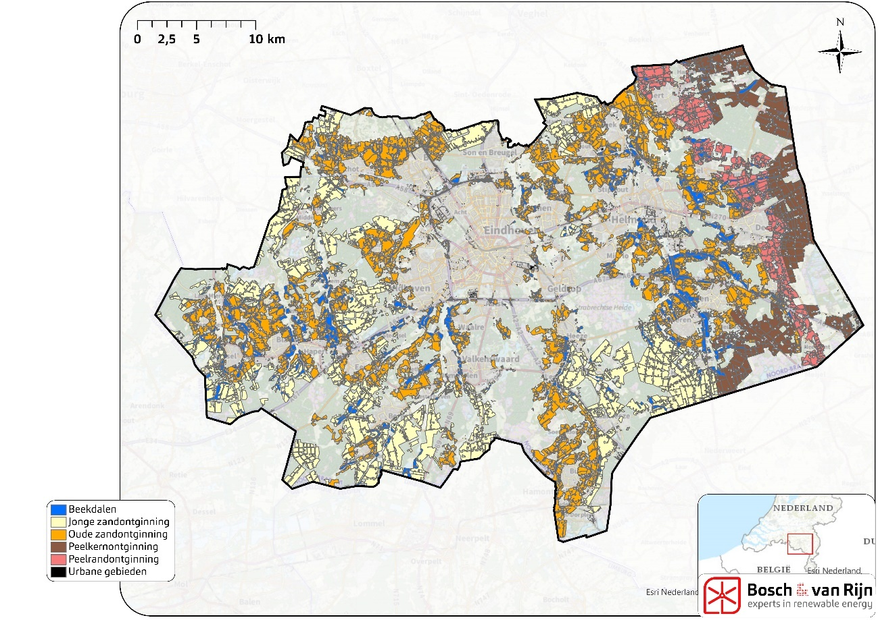
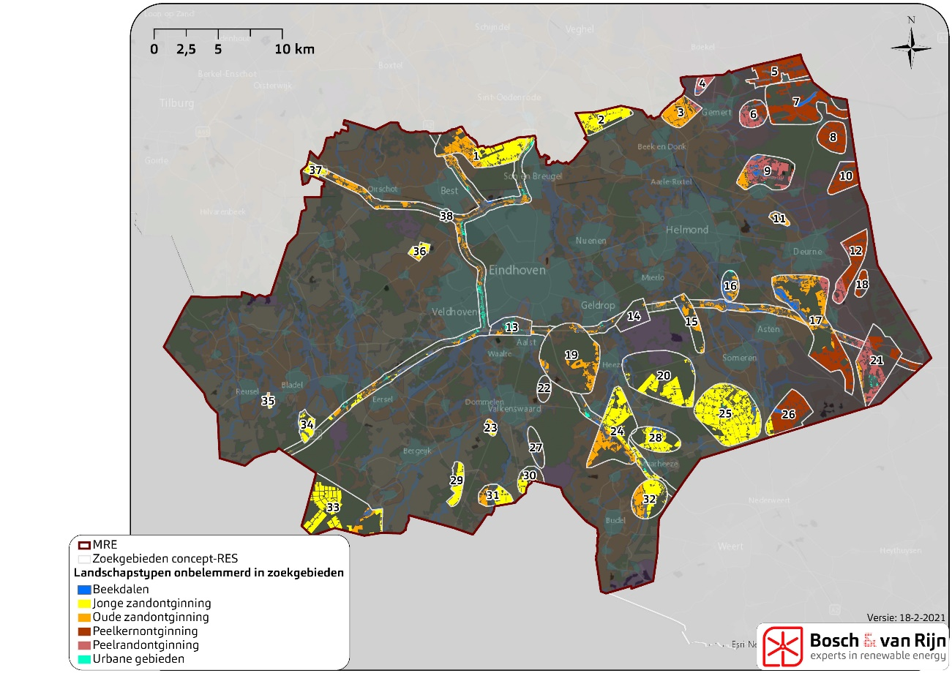
Zoekgebieden & Windparklocaties
Zonne-energie

Slide 10
Milieuthema’s & Bredere thema’s
Vijfspuntsschaal
Beoordeling:
Per thema enkele beoordelingscriteria.
Elk beoordelingscriterium gescoord op 5-puntsschaal.
Effect | Beoordeling
++ | Positief effect
+ | Beperkt positief effect
0 | Neutraal effect
- | Beperkt negatief effect
- - | Negatief effect
Voorbeeld van een set beoordelingscriteria (Leefomgeving windenergie)

Slide 11
Resultaten - windenergie
 | Opbr. | Leefomgeving |  |  |  |  | Landschap |  |  |  | Ecologie |  |  |  |  |  | Net | Bredere thema’s
Zoekgebied | Energieopbrengst (GWh) | Aantal woningen < 500m | Aantal woningen < 1000 m | Woningen<500m per GWh | Woningen<1000m per GWh | Andere geluidsbronnen | Interferentie | Effect op herkomstwaarde | Effect op gebruikswaarde | Effect op belevingswaarde | Natura 2000-gebieden | Natuurnetwerk Brabant | Hotspots | Broedvogels | Wintervogels | Vleermuizen & overige besch. srt | Afstand tot netcapaciteit | Landbouw - meekoppelkansen | Natuur - nabij nog te real. NNB | Natuur - nabij groenbl. mantel | Ligging t.o.v. grootverbruikers | Recreatiebestemmingen | Water - in waterberging | Radar - Ligging in 500-voetszone
1 | 90 | 35 | 173 | 0,4 | 1,9 | nee | -- | -- | -- | -- | 0 | - | 0 | - | - | -- | - | + | 0 | + | 0 | 0 | 0 | -
2 | 45 | 8 | 44 | 0,2 | 1,0 | nee | 0 | 0 | -- | - | 0 | - | 0 | - | - | -- | - | 0 | 0 | + | 0 | - | 0 | -
3 | 45 | 13 | 294 | 0,3 | 6,5 | ja | 0 | 0 | -- | -- | 0 | - | -- | -- | - | - | - | + | 0 | + | + | 0 | - | -
4 | 45 | 24 | 118 | 0,5 | 2,6 | ja | 0 | 0 | -- | -- | 0 | 0 | -- | - | - | 0 | - | + | 0 | 0 | 0 | 0 | 0 | -
7 | 105 | 10 | 72 | 0,1 | 0,7 | ja | 0 | -- | -- | -- | 0 | - | 0 | - | - | -- | - | 0 | 0 | + | + | 0 | 0 | -
13 | 45 | 6 | 1611 | 0,1 | 35,8 | ja | 0 | - | -- | -- | 0 | -- | -- | - | - | -- | 0 | 0 | + | + | + | 0 | - | -
15 | 45 | 12 | 45 | 0,3 | 1,0 | ja | 0 | -- | -- | - | - | -- | 0 | -- | -- | -- | 0 | 0 | + | + | 0 | - | 0 | -
17 | 150 | 44 | 150 | 0,3 | 1,0 | nee | - | 0 | -- | - | - | - | 0 | -- | - | -- | -- | + | 0 | + | + | 0 | - | 0
18 | 45 | 13 | 41 | 0,3 | 0,9 | nee | 0 | -- | -- | - | - | 0 | 0 | - | - | 0 | -- | 0 | + | + | 0 | 0 | 0 | -
19 | 240 | 61 | 1579 | 0,3 | 6,6 | nee | -- | -- | -- | - | - | - | 0 | -- | -- | -- | - | + | + | + | 0 | - | 0 | -
20 | 165 | 31 | 183 | 0,2 | 1,1 | nee | -- | - | -- | - | - | - | 0 | - | - | -- | - | 0 | + | + | + | - | - | -
21 | 45 | 6 | 35 | 0,1 | 0,8 | ja | 0 | -- | -- | -- | -- | -- | 0 | - | -- | -- | -- | 0 | + | + | + | 0 | 0 | 0
24 | 60 | 16 | 48 | 0,3 | 0,8 | ja | 0 | - | -- | - | - | - | 0 | - | - | -- | 0 | 0 | + | 0 | + | - | - | 0
25 | 45 | 41 | 112 | 0,9 | 2,5 | ja | 0 | 0 | -- | - | - | 0 | -- | -- | -- | 0 | - | 0 | 0 | 0 | + | 0 | 0 | 0
26 | 45 | 50 | 149 | 1,1 | 3,3 | nee | -- | - | -- | - | - | 0 | -- | - | -- | 0 | - | 0 | 0 | + | 0 | 0 | 0 | 0
29 | 120 | 10 | 33 | 0,1 | 0,3 | ja | - | -- | -- | -- | 0 | - | 0 | - | - | -- | --- | 0 | + | + | 0 | 0 | 0 | 0
31 | 60 | 11 | 39 | 0,2 | 0,7 | nee | 0 | -- | -- | 0 | - | 0 | -- | - | -- | -- | -- | 0 | + | + | + | 0 | 0 | 0
33 | 255 | 43 | 196 | 0,2 | 0,8 | nee | -- | 0 | -- | - | - | - | 0 | -- | -- | -- | --- | 0 | 0 | + | 0 | - | 0 | 0

Slide 12
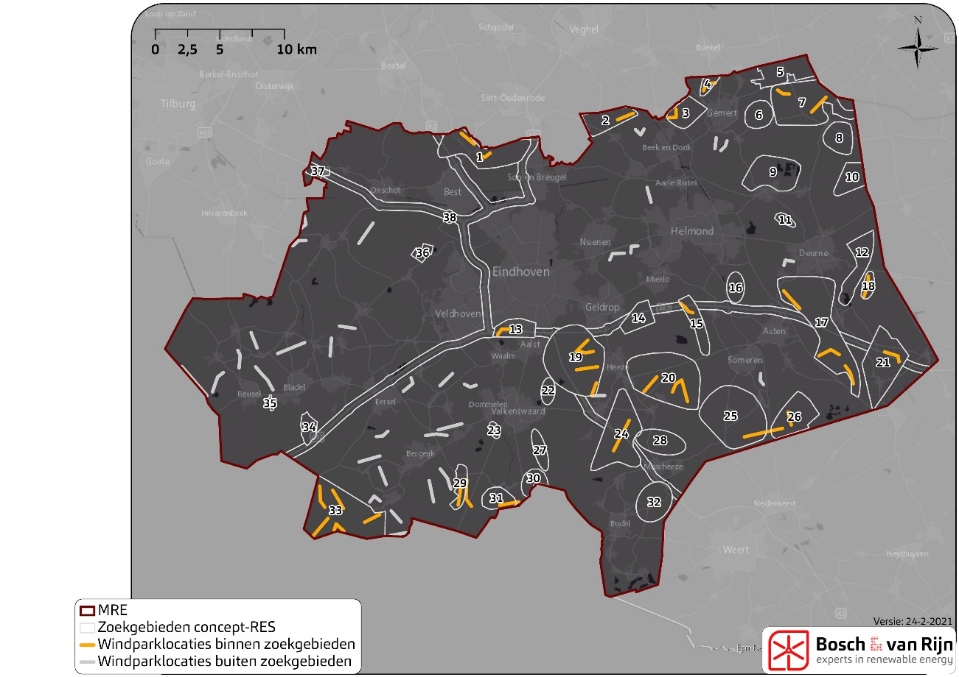
Resultaten - windenergie
 | Opbr. | Leefomgeving |  |  |  |  | Landschap |  |  |  | Ecologie |  |  |  |  |  | Net | Bredere thema’s
Zoekgebied | Energieopbrengst (GWh) | Aantal woningen < 500m | Aantal woningen < 1000 m | Woningen<500m per GWh | Woningen<1000m per GWh | Andere geluidsbronnen | Interferentie | Effect op herkomstwaarde | Effect op gebruikswaarde | Effect op belevingswaarde | Natura 2000-gebieden | Natuurnetwerk Brabant | Hotspots | Broedvogels | Wintervogels | Vleermuizen & overige besch. srt | Afstand tot netcapaciteit | Landbouw - meekoppelkansen | Natuur - nabij nog te real. NNB | Natuur - nabij groenbl. mantel | Ligging t.o.v. grootverbruikers | Recreatiebestemmingen | Water - in waterberging | Radar - Ligging in 500-voetszone
1 | 90 | 35 | 173 | 0,4 | 1,9 | nee | -- | -- | -- | -- | 0 | - | 0 | - | - | -- | - | + | 0 | + | 0 | 0 | 0 | -
2 | 45 | 8 | 44 | 0,2 | 1,0 | nee | 0 | 0 | -- | - | 0 | - | 0 | - | - | -- | - | 0 | 0 | + | 0 | - | 0 | -
3 | 45 | 13 | 294 | 0,3 | 6,5 | ja | 0 | 0 | -- | -- | 0 | - | -- | -- | - | - | - | + | 0 | + | + | 0 | - | -
4 | 45 | 24 | 118 | 0,5 | 2,6 | ja | 0 | 0 | -- | -- | 0 | 0 | -- | - | - | 0 | - | + | 0 | 0 | 0 | 0 | 0 | -
7 | 105 | 10 | 72 | 0,1 | 0,7 | ja | 0 | -- | -- | -- | 0 | - | 0 | - | - | -- | - | 0 | 0 | + | + | 0 | 0 | -
13 | 45 | 6 | 1611 | 0,1 | 35,8 | ja | 0 | - | -- | -- | 0 | -- | -- | - | - | -- | 0 | 0 | + | + | + | 0 | - | -
15 | 45 | 12 | 45 | 0,3 | 1,0 | ja | 0 | -- | -- | - | - | -- | 0 | -- | -- | -- | 0 | 0 | + | + | 0 | - | 0 | -
17 | 150 | 44 | 150 | 0,3 | 1,0 | nee | - | 0 | -- | - | - | - | 0 | -- | - | -- | -- | + | 0 | + | + | 0 | - | 0
18 | 45 | 13 | 41 | 0,3 | 0,9 | nee | 0 | -- | -- | - | - | 0 | 0 | - | - | 0 | -- | 0 | + | + | 0 | 0 | 0 | -
19 | 240 | 61 | 1579 | 0,3 | 6,6 | nee | -- | -- | -- | - | - | - | 0 | -- | -- | -- | - | + | + | + | 0 | - | 0 | -
20 | 165 | 31 | 183 | 0,2 | 1,1 | nee | -- | - | -- | - | - | - | 0 | - | - | -- | - | 0 | + | + | + | - | - | -
21 | 45 | 6 | 35 | 0,1 | 0,8 | ja | 0 | -- | -- | -- | -- | -- | 0 | - | -- | -- | -- | 0 | + | + | + | 0 | 0 | 0
24 | 60 | 16 | 48 | 0,3 | 0,8 | ja | 0 | - | -- | - | - | - | 0 | - | - | -- | 0 | 0 | + | 0 | + | - | - | 0
25 | 45 | 41 | 112 | 0,9 | 2,5 | ja | 0 | 0 | -- | - | - | 0 | -- | -- | -- | 0 | - | 0 | 0 | 0 | + | 0 | 0 | 0
26 | 45 | 50 | 149 | 1,1 | 3,3 | nee | -- | - | -- | - | - | 0 | -- | - | -- | 0 | - | 0 | 0 | + | 0 | 0 | 0 | 0
29 | 120 | 10 | 33 | 0,1 | 0,3 | ja | - | -- | -- | -- | 0 | - | 0 | - | - | -- | --- | 0 | + | + | 0 | 0 | 0 | 0
31 | 60 | 11 | 39 | 0,2 | 0,7 | nee | 0 | -- | -- | 0 | - | 0 | -- | - | -- | -- | -- | 0 | + | + | + | 0 | 0 | 0
33 | 255 | 43 | 196 | 0,2 | 0,8 | nee | -- | 0 | -- | - | - | - | 0 | -- | -- | -- | --- | 0 | 0 | + | 0 | - | 0 | 0

Slide 13
Resultaten – zonne-energie
 | Opbrengst |  | Landschap |  |  |  |  | Ecologie |  |  |  |  |  | Net |  | Bredere thema’s
Zoekgebied | Opwekpotentie, min. | Opwekpotentie, max. | Karakteristiek | Bestaande structuren | Cultuurhistorische waarden | Zichtbaarheid | Maat en schaal | Natura 2000-gebieden | Natuurnetwerk Brabant | Hotspots | Broedvogels | Wintervogels | Vleermuizen & overige besch. srt | Afstand tot netcapaciteit | Combi zon/wind | Aantasting landbouwstructuur | Ligging in groenbl mantel | Ligging nabij grootverbruikers (BT<500m) | Recreatie | Grond- en oppervlaktewater | Waterkwaliteit
1 | 98 | 271 | - | 0 | - | - | + | 0 | 0 | 0 | - | - | - | - | + | - | + | 0 | - | + | +
2 | 56 | 224 | - | + | 0 | - | + | 0 | 0 | 0 | 0 | - | 0 | - | + | - | 0 | 0 | - | + | 0
3 | 0 | 88 | -- | - | - | -- | 0 | 0 | 0 | - | - | - | - | - | + | 0 | + | + | - | ++ | 0
4 | 0 | 29 | - | 0 | 0 | - | 0 | 0 | 0 | -- | 0 | - | 0 | - | + | 0 | 0 | 0 | - | + | 0
5 | 63 | 251 | - | + | 0 | 0 | + | 0 | 0 | 0 | 0 | - | 0 | - | 0 | - | 0 | + | - | + | 0
6 | 32 | 65 | - | 0 | 0 | - | 0 | 0 | 0 | 0 | - | - | 0 | - | 0 | 0 | 0 | + | - | + | 0
7 | 75 | 302 | - | + | -- | 0 | + | 0 | 0 | 0 | - | - | - | - | + | - | + | + | - | + | 0
8 | 40 | 160 | - | + | -- | 0 | + | 0 | 0 | 0 | - | - | 0 | -- | 0 | - | 0 | + | 0 | + | 0
9 | 2 | 110 | -- | - | - | - | 0 | 0 | 0 | - | - | 0 | - | 0 | 0 | 0 | + | + | -- | + | 0
10 | 40 | 161 | - | + | - | 0 | + | 0 | 0 | -- | - | - | - | -- | 0 | - | + | 0 | 0 | + | 0
11 | 0 | 12 | -- | - | - | -- | 0 | 0 | 0 | 0 | 0 | 0 | - | - | 0 | 0 | 0 | 0 | 0 | + | 0
12 | 70 | 221 | - | + | 0 | 0 | + | 0 | 0 | - | 0 | - | 0 | -- | 0 | - | 0 | + | 0 | ++ | 0
13 | 0 | 7 | -- | - | - | -- | - | 0 | 0 | - | 0 | 0 | - | 0 | + | 0 | + | + | - | + | +
14 | 0 | 1 | -- | - | - | -- | 0 | - | - | - | -- | - | -- | - | 0 | 0 | + | 0 | -- | + | 0
15 | 2 | 24 | -- | - | -- | -- | 0 | - | 0 | 0 | - | - | - | 0 | + | 0 | + | 0 | - | + | 0
16 | 0 | 24 | -- | -- | -- | -- | -- | 0 | 0 | - | 0 | 0 | 0 | 0 | 0 | 0 | + | + | - | ++ | 0
17 | 134 | 277 | -- | - | - | - | 0 | 0 | 0 | - | - | - | - | - | + | - | + | + | - | ++ | +
18 | 13 | 54 | - | + | - | 0 | + | 0 | 0 | 0 | 0 | - | 0 | -- | + | - | + | 0 | 0 | + | 0
19 | 0 | 49 | -- | - | -- | -- | 0 | 0 | 0 | 0 | -- | - | - | - | + | 0 | + | 0 | -- | 0 | +
 | Opbrengst |  | Landschap |  |  |  |  | Ecologie |  |  |  |  |  | Net |  | Bredere thema’s
Zoekgebied | Opwekpotentie, min. | Opwekpotentie, max. | Karakteristiek | Bestaande structuren | Cultuurhistorische waarden | Zichtbaarheid | Maat en schaal | Natura 2000-gebieden | Natuurnetwerk Brabant | Hotspots | Broedvogels | Wintervogels | Vleermuizen & overige besch. srt | Afstand tot netcapaciteit | Combi zon/wind | Aantasting landbouwstructuur | Ligging in groenbl mantel | Ligging nabij grootverbruikers (BT<500m) | Recreatie | Grond- en oppervlaktewater | Waterkwaliteit
20 | 62 | 248 | - | + | - | - | + | 0 | 0 | 0 | -- | - | - | 0 | + | - | + | + | -- | + | 0
21 | 48 | 96 | - | 0 | -- | - | 0 | 0 | 0 | 0 | - | - | - | -- | + | - | + | + | - | + | 0
22 | 0 | 0
23 | 6 | 14 | - | 0 | - | - | + | 0 | 0 | 0 | 0 | 0 | - | - | 0 | - | + | 0 | - | + | 0
24 | 91 | 224 | -- | 0 | - | -- | 0 | 0 | 0 | 0 | 0 | 0 | - | 0 | + | - | + | + | - | + | 0
25 | 197 | 788 | - | + | 0 | - | + | 0 | 0 | - | 0 | - | 0 | - | + | - | 0 | + | - | + | +
26 | 82 | 326 | - | + | 0 | 0 | + | 0 | 0 | -- | - | - | - | - | + | - | + | 0 | - | ++ | 0
27 | 0 | 0
28 | 40 | 162 | - | + | 0 | - | + | 0 | 0 | 0 | - | 0 | - | 0 | 0 | - | 0 | + | - | + | 0
29 | 20 | 80 | - | + | -- | - | + | 0 | 0 | - | - | - | - | --- | + | - | + | 0 | - | + | 0
30 | 10 | 39 | - | + | -- | - | + | 0 | 0 | 0 | - | - | - | -- | 0 | - | + | 0 | - | + | 0
31 | 21 | 61 | - | 0 | -- | - | + | 0 | 0 | -- | - | 0 | - | -- | + | - | + | + | - | + | 0
32 | 54 | 136 | - | 0 | - | - | 0 | 0 | 0 | 0 | - | - | 0 | 0 | 0 | - | 0 | + | - | + | 0
33 | 90 | 330 | - | + | - | - | + | 0 | 0 | 0 | -- | - | - | --- | + | - | + | 0 | -- | + | +
34 | 20 | 81 | - | + | 0 | - | + | 0 | 0 | -- | - | - | - | --- | 0 | - | + | 0 | -- | + | 0
35 | 5 | 11 | -- | - | - | -- | 0 | 0 | 0 | 0 | - | - | 0 | --- | 0 | - | + | + | 0 | 0 | 0
36 | 16 | 58 | - | + | 0 | - | + | 0 | 0 | 0 | 0 | - | 0 | 0 | 0 | - | 0 | 0 | 0 | 0 | 0
37 | 14 | 56 | - | + | 0 | - | + | 0 | 0 | 0 | 0 | 0 | 0 | - | 0 | - | 0 | 0 | - | + | 0
38 | 121 | 253 | -- | - | - | -- | 0 | 0 | 0 | - | - | - | - |  | 0 | 0 | + | + | --* | ++ | +

Slide 14
Resultaten – zonne-energie

Slide 15
Resultaten
Opmerkingen n.a.v. effectbeoordeling:
Alle zoekgebieden scoren goed op sommige aspecten en slecht op andere.
MER rangschikt niet.
MER brengt geen weging aan tussen de verschillende thema’s
Wat dan wel? Gevoeligheidsanalyse d.m.v. 3 alternatieven:
3 verschillende ‘beleidskeuzes’ waarvan de milieueffecten zijn onderzocht.

Slide 16
Alternatieven
Alternatief ‘Energielandschappen’
Clustering: alleen locaties waar zowel zon als wind mogelijk is
Grootschalig: alleen in grootschalige landschappen
Transformatie: in de aangewezen gebieden wordt het landschap getransformeerd
Alternatief ‘Spreiding’
Spreiding: geen interferentie tussen windparken
Kleinschalig: alleen klein zonneparken, ‘ingepast’ in de kleinschalige landschappen
Alternatief ‘Netinpassing’
Systeemefficiëntie: alleen dichtbij (<5km) Enexis-stations.

Slide 17
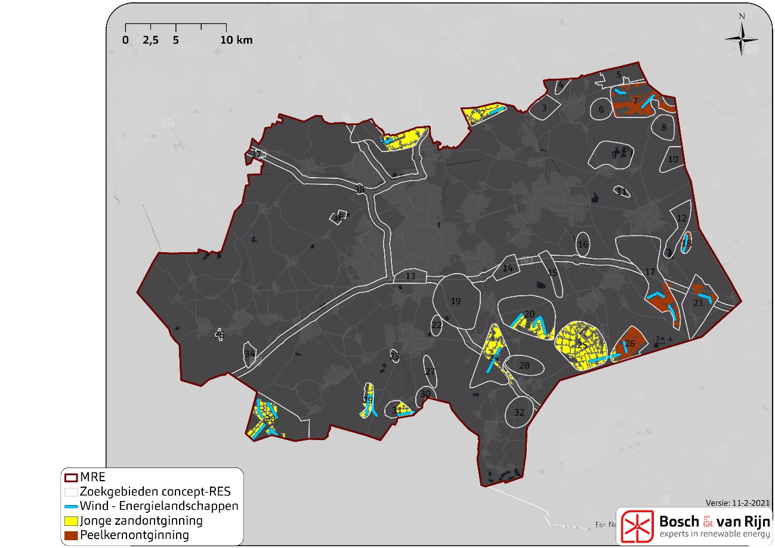
Alternatieven
Alternatief
‘Energielandschappen’

Slide 18
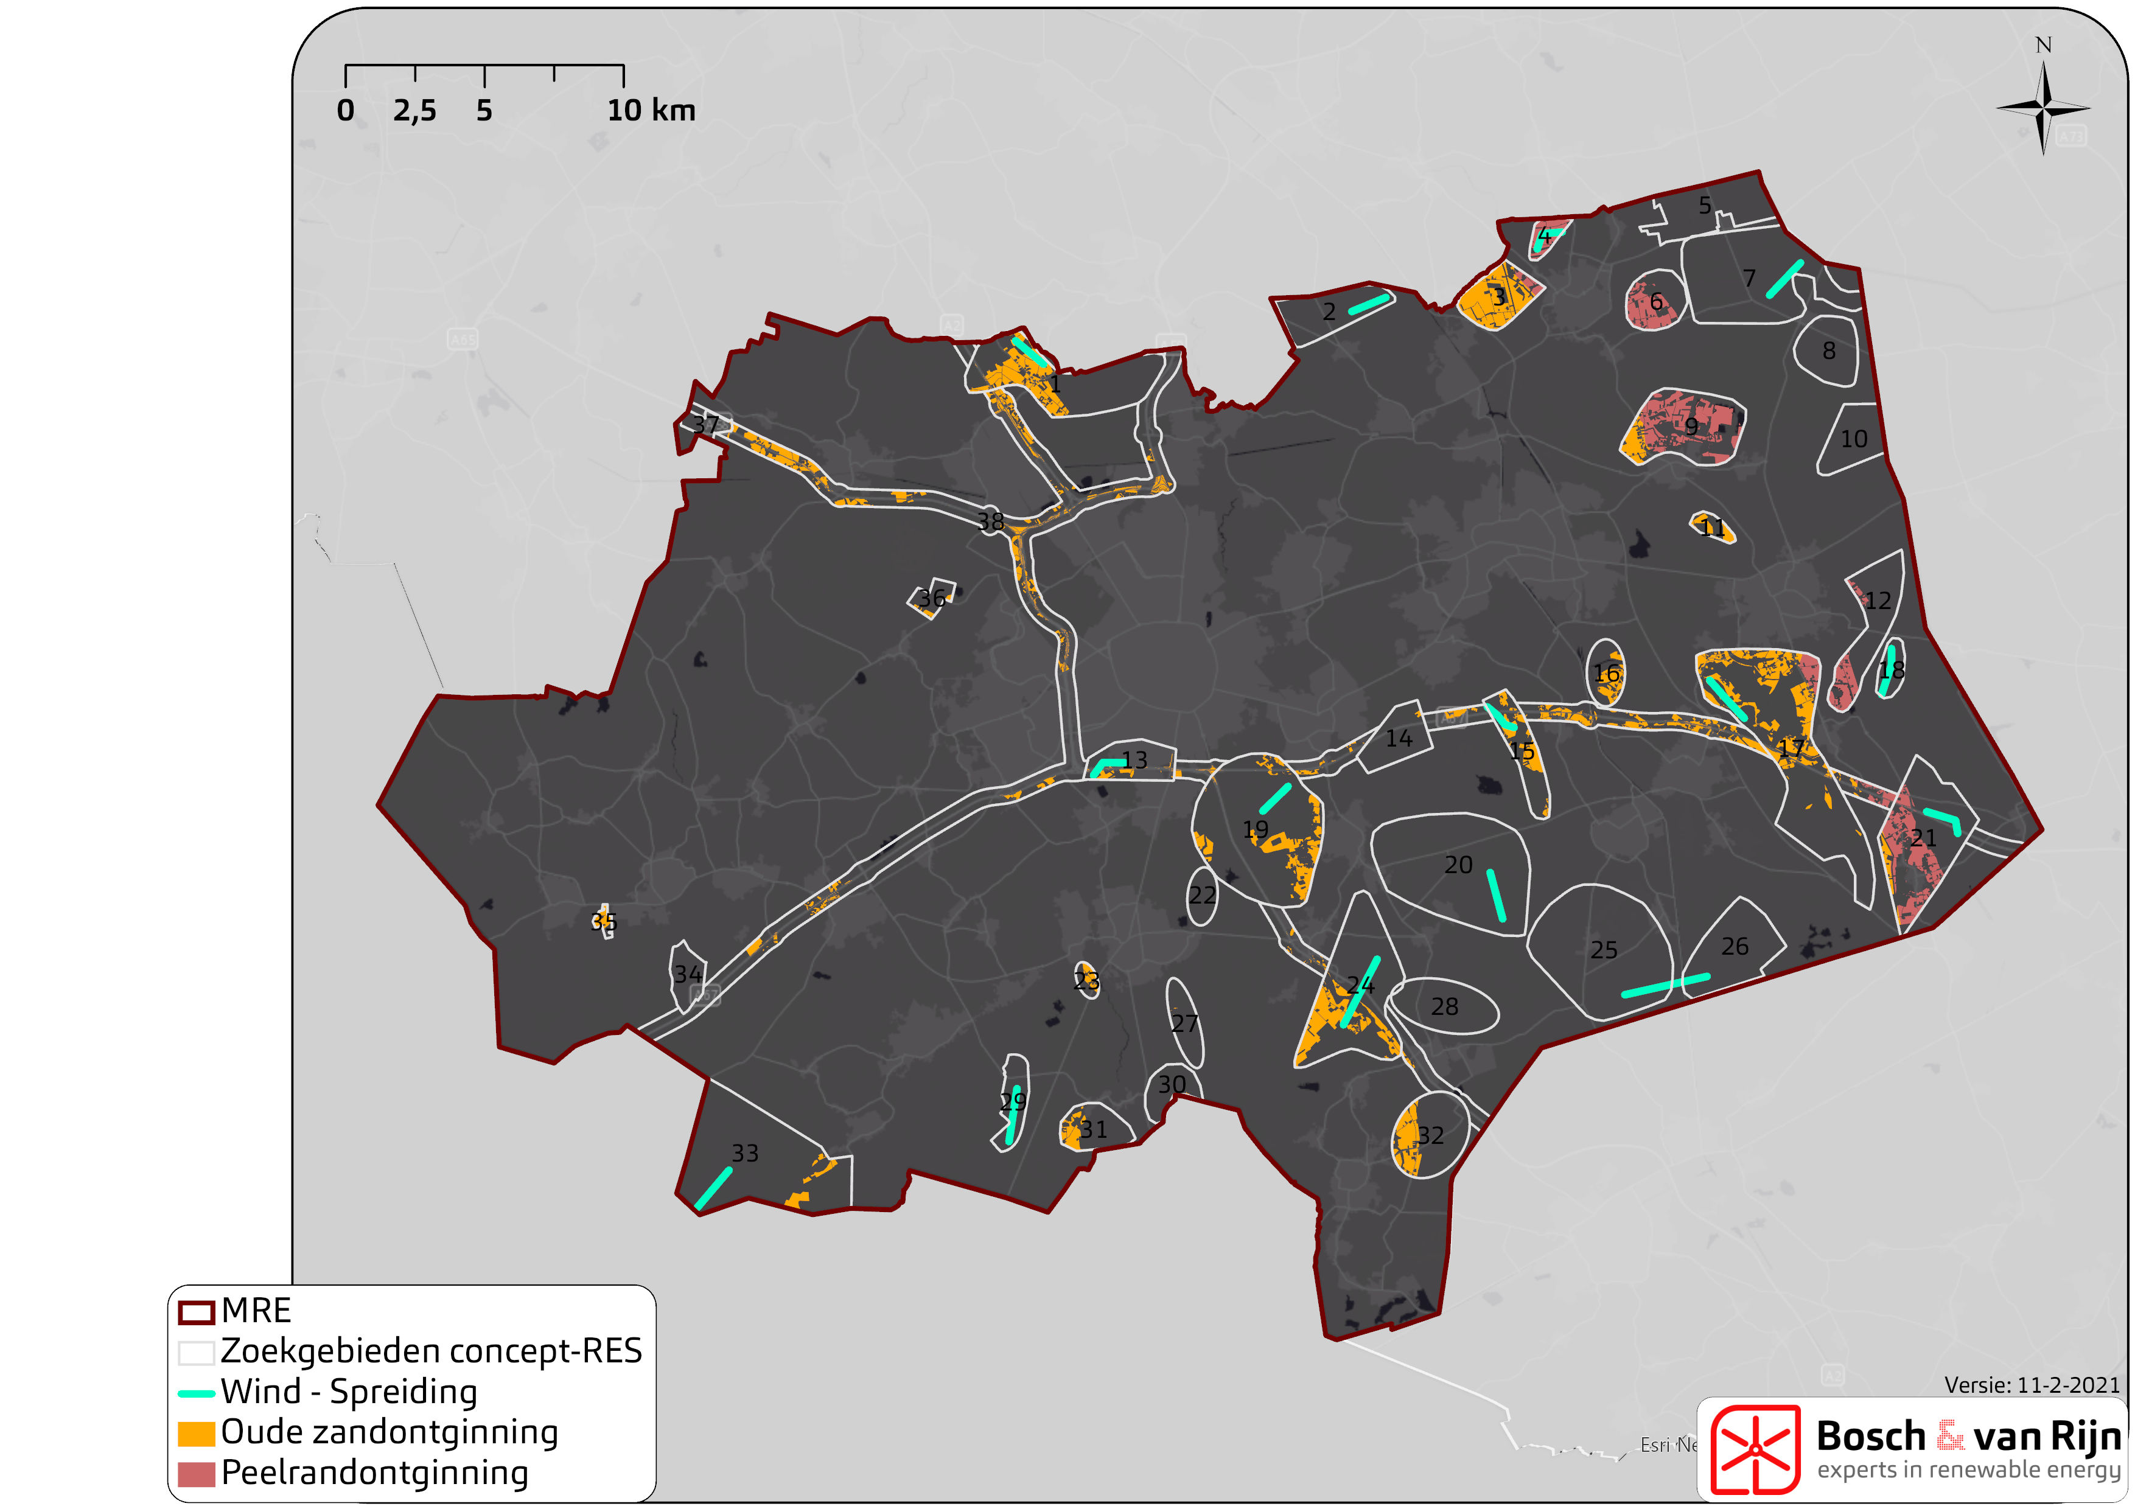
Alternatieven
Alternatief
‘Spreiding’

Slide 19
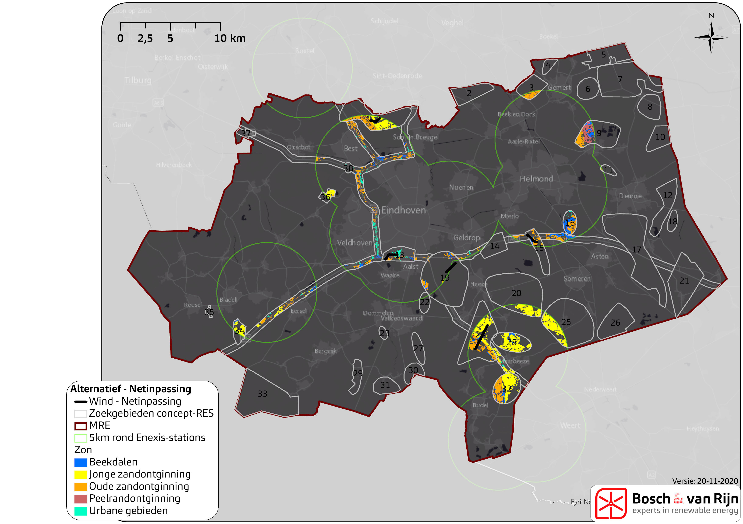
Alternatieven
Alternatief
‘Netinpassing’

Slide 20
Alternatieven
Beoordelingscriterium | Alternatief
 | Energie- landschappen | Spreiding | Netinpassing
Energieproductie
Opwek wind (TWh/jr) | 1,1 | 0,8 | 0,2
Opwek zon (TWh/jr) | 3,2 | 0,5 | 0,8
Opwek wind + zon (TWh/jr) | 4,3 | 1,3 | 1,1
Wind Leefomgeving
Aantal woningen < 500m | -- | - | 0
Aantal woningen < 1000 m | 0 | -- | -
Woningen<500m per GWh | - | - | 0
Woningen<1000m per GWh | 0 | - | --
Andere geluidsbronnen | - | -- | 0
Wind Landschap
Visuele Interferentie | - | 0 | 0
Effect op herkomstwaarde | -- | -- | -
Effect op gebruikswaarde | -- | -- | -
Effect op belevingswaarde | -- | -- | -
Wind Ecologie
Natura 2000-gebieden | -- | - | 0
Natuurnetwerk Brabant | - | -- | 0
Hotspots | - | - | 0
Broedvogels | - | -- | 0
Wintervogels | - | -- | 0
Vleermuizen & overige besch. srt | - | -- | 0
Wind Netaansluiting
Afstand tot hoofdstation | -- | - | 0
Zon Landschap
Karakteristiek | 0 | -- | -
Bestaande structuren | + | - | 0
Cultuurhistorische waarden | 0 | -- | -
Zichtbaarheid | 0 | - | -
Maat en schaal | + | 0 | 0
Beoordelingscriterium | Alternatief
 | Energie- landschappen | Spreiding | Netinpassing
Zon Ecologie
Natura 2000-gebieden | 0 | - | -
Natuurnetwerk Brabant | 0 | - | 0
Hotspots | - | -- | -
Broedvogels | - | -- | 0
Wintervogels | - | -- | 0
Vleermuizen & overige besch. srt | 0 | - | 0
Zon Netaansluiting
Afstand tot netcapaciteit | - | -- | 0
Combi zon wind | + | + | 0
Bredere thema's
Landbouw - Aantasting landbouwstructuur (zon) | -- | 0 | -
Natuur - nog te realiseren NNB (wind) | + | + | 0
Natuur - versterking groenblauwe mantel (wind) | + | + | 0
Natuur - versterking groenblauwe mantel (zon) | + | + | +
Economie - Ligging t.o.v. grootverbruikers (wind) | + | + | 0
Economie - Ligging t.o.v. grootverbruikers (zon) | 0 | + | +
Economie - Ligging t.o.v. recreatiebestemmingen (wind) | - | - | -
Economie - Ligging t.o.v. recreatiebestemmingen (zon) | - | -- | -
Water - Effect op waterbergingscapaciteit (wind) | - | - | -
Water - Effect op waterbergingscapaciteit (zon) | + | + | +
Water - Effect op waterkwaliteit | + | ++ | +
Radar - Ligging windparken in 500-voetszone | - | -- | -
Beoordeling van alternatieven is ten opzichte van elkaar.

Slide 21
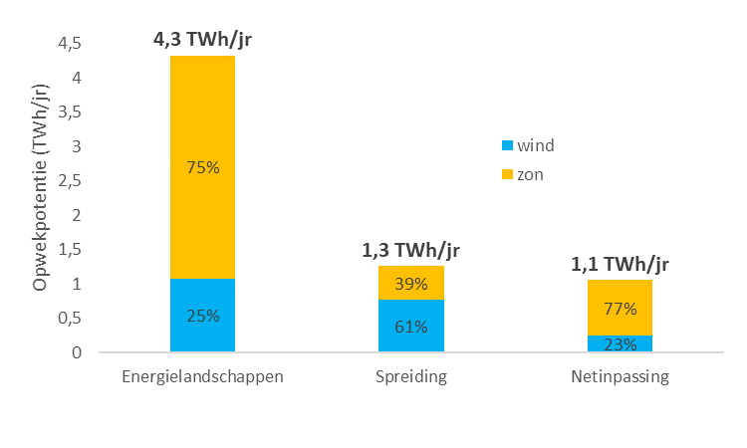
Aanbevelingen
Aanbevelingen vanuit MER:
Een klein aantal intensief benutte gebieden is beter dan een groot aantal extensief benutte gebieden.
De zoekgebieden bieden meer dan genoeg ruimte voor het doelbereik van 0,57 TWh/jr (zie grafiek)
  Beste gebieden selecteren?
  Gebieden reserveren voor na 2030?

Slide 22
Het MER lezen
Presentatie te kort om overal op in te gaan.
Digitaal MER, met interactieve kaart
http://energieregiomre.nl/planmer
Downloaden rapport (en bijlagen)

Slide 23
Einde

